Slide 1
Kotlin Programming Language
משה דופלט
אלחנן הלר

Slide 2
היסטוריה
השפה נכתבה על ידי חברת JetBrains
השפה מבוססת על שפת Java ורצה על JVM
תחילת העבודה על השפה הייתה ב 2011
בשנת 2016 יצאה גרסה ראשונה.
בשנת 2017 גוגל הודיעה על תמיכה ב Kotlin לפיתוח אנדרואיד

Slide 3

בשביל מה שפה חדשה ?
תמציתית= להפחית באופן דרמטי את כמות boilerplate קוד.
בטוח = הימנע משגיאות כגון null pointer exception.
פעולה הדדית = מינוף ספריות קיימות עבור JVM, Android והדפדפן.
כלי ידידותי = כל Java IDE או לבנות משורת הפקודה.
אוספים = ב Kotlin יש לך פונקציות lambda expressions, operator overloading, lazy evaluation
Extension Functions = מאפשר לנו להרחיב את הפונקציונליות של מחקלות קיימות ללא ירושה מהם.

Slide 4
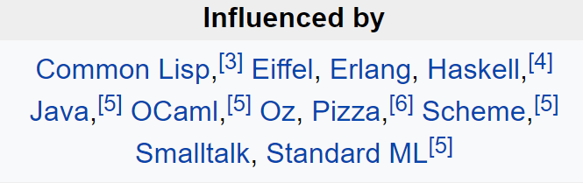

השפה מושפעת משפות רבות
Kotlin לקחה יתרונות משפות רבות, אך החותם של Java ניכר.

Slide 5
ההצלחה של Kotlin
ניתן לראות את ההצלחה של Kotlin בכך שאפליקציות גדולות של אנדרואיד כתובות בה
לדוגמה: Trello, Corsera, evernote,

Slide 6

קושי בכתיבת קוד בשפה
Kotlin היא שפה קלה ללמידה.
מה שכן היא שונה מהשפות הסטנדרטיות כי היא מנסה לעשות הכול בפחות קוד מהאחרות

Slide 7
מאפיינים דומים ב-Kotlin וJava-
שפת תכנות מונחה עצמים.
הסינטקס ב Kotlin דומה לJava. וקיימת תאימות גבוהה עם Java כך שניתן להשתמש בכל הספריות של Java
עוברת הידור ל- Java bytecodeמה שמאפשר לקוד Koltlin לרוץ על גבי הJVM-

Slide 8

הבדל מהותי בין Kotlin ל- Java
Null saifty
Extension functions
Primary constructors
Range expressions
Lambda expressions + Inline functions

Slide 9
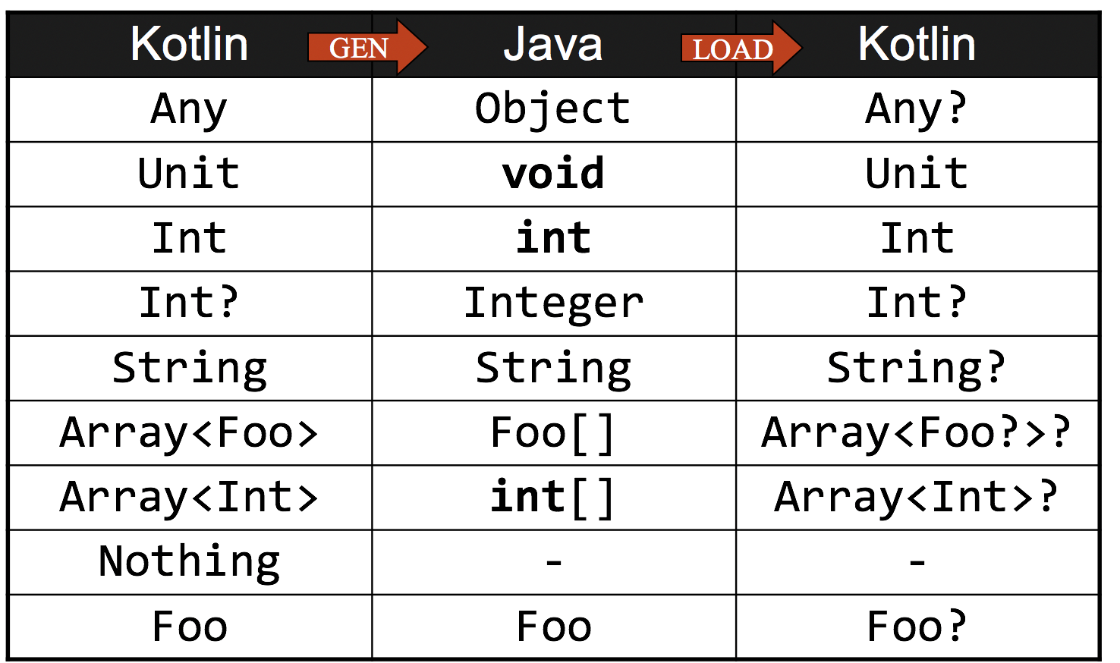
הטבלה הבאה מדגימה את ההבדל בין הטיפוסים ב-Java

Slide 10
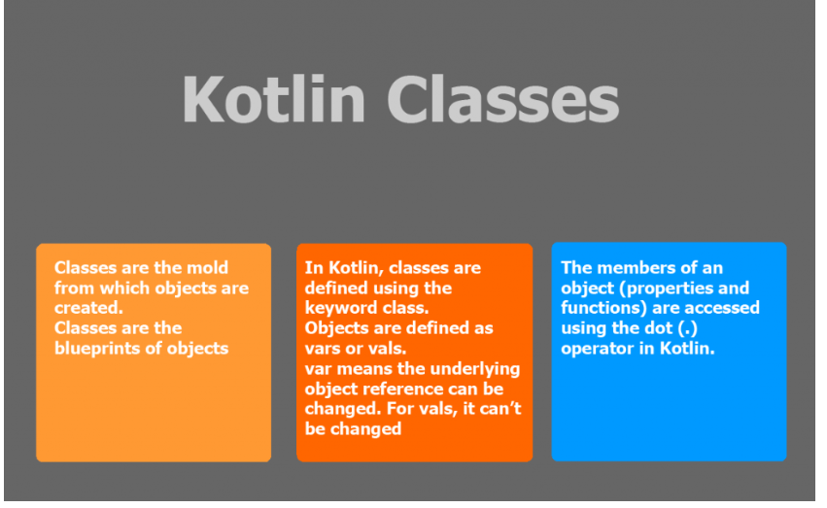
מחלקות ב Kotlin

Slide 11
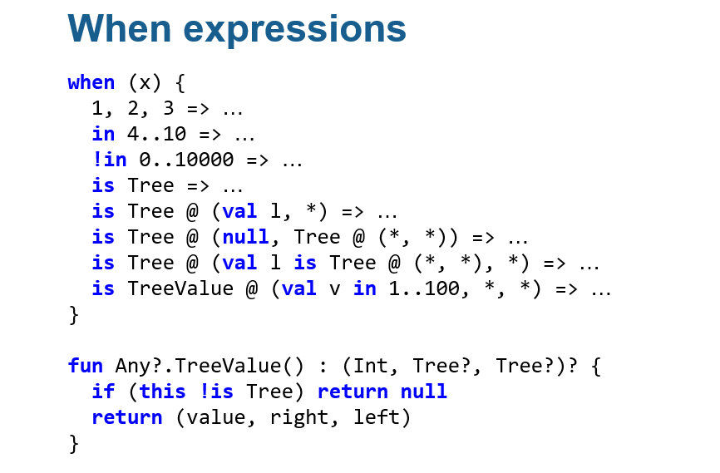
פקודות מיוחדות ב KOTLIN

Slide 12
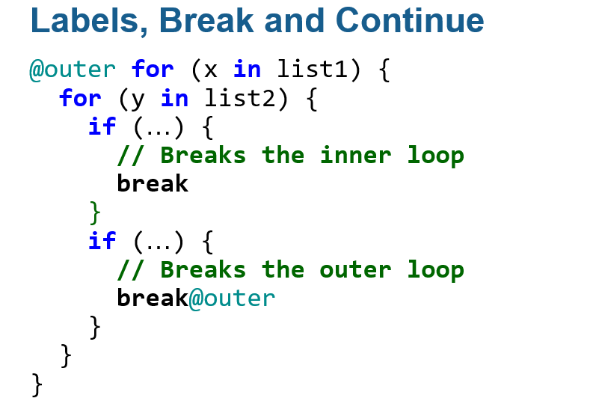
פקודות מיוחדות ב KOTLIN

Slide 13
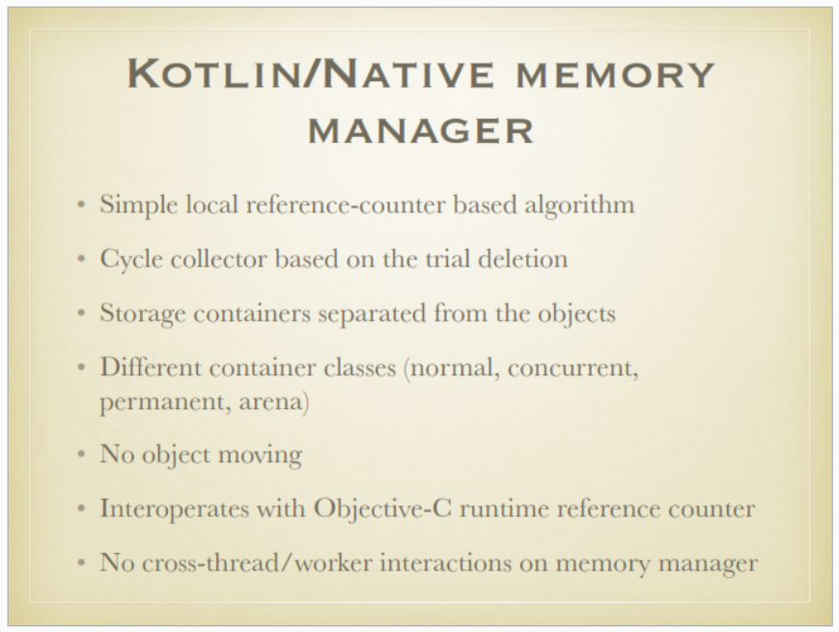
ניהול הזיכרון

Slide 14
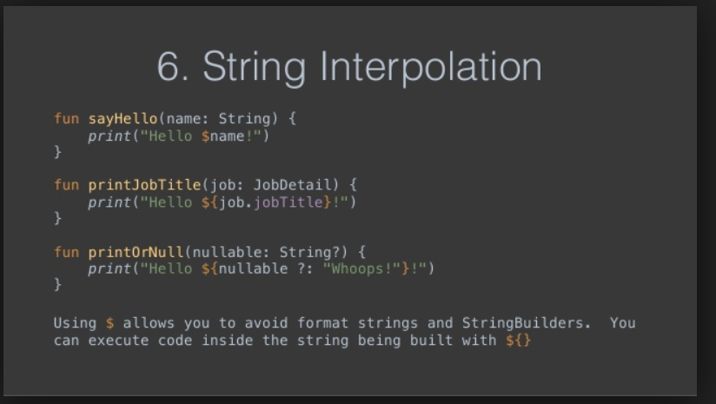
טיפול במחרוזות ובקבצים
כיוון שב-Kotlin ניתן להשתמש בספריות של Java אז אפשר לטפל במחרוזות וקבצים על ידי הפונקציות הידועות ב- Java של String ו- File

Slide 15
טיפול בשגיאות
Kotlin תומכת במנגנן Exception הסטנדרטי ותבנית try-catch.

